Slide 1
社会統計
第３回：統計入門の落ち穂拾い
寺尾 敦
青山学院大学社会情報学部
atsushi@si.aoyama.ac.jp

Slide 2
第2章：度数分布表
度数分布表
棒グラフ，ヒストグラム
分位数

Slide 3
度数分布表
データ収集の初めのステップは，ある反応カテゴリに何人の人が属するかを明らかにすることである．
  最初に，従属変数が名義尺度あるいは順序尺度で測定されている場合を考える．
度数分布表（frequency distribution）：ある変数の反応カテゴリ，および，そのカテゴリが標本の中で観測された回数の，２つの要素からなる表のこと．

Slide 4
表2.2 スモールタウンの支持政党
支持政党 | 度数 | 百分率
共和党 | 37 | 29.6
民主党 | 47 | 37.6
支持政党なし | 23 | 18.4
その他 | 18 | 14.4
計 | 125 | 100.0%
この都市では，民主党支持者が最も多いことがわかる．
分布の把握は，百分率度数分布表（percentage frequency
distribution）の方が容易．
百分率度数分布表では，標本の大きさは見えなくなる．
これは利点でもあり，欠点でもある．
Notes:
10人のデータで「支持率60％」は，データを取り直せば過半数を割っているかもしれない．

Slide 5
表2.3 スモールタウンとビックタウンにおける支持政党
支持政党 | スモールタウン | ビックタウン
共和党 | 37 | 52
民主党 | 47 | 130
支持政党なし | 23 | 30
その他 | 18 | 18
計 | 125 | 230
科学者の興味は，ひとつの標本での分布ではなく，異なる標本での分布の違いにあることが多い．
例：ビックタウンでの支持政党の分布は，スモールタウンにおける分布と同じか？
支持政党の変動を，地域の違いによって説明できるか？
参考：クロス集計表の分析（第４章）

Slide 6
表2.3 スモールタウンとビックタウンにおける支持政党（百分率）
支持政党 | スモールタウン | ビックタウン
共和党 | 29.6 | 22.6
民主党 | 37.6 | 56.5
支持政党なし | 18.4 | 13.0
その他 | 14.4 | 7.8
計 | 100.0% | 99.9%
N | 125 | 230
標本間の分布の比較には，度数分布表よりも，百分率度数分布表の方が適している．
ビッグタウンの百分率の合計が100%でないのは，まるめの誤差のため．

Slide 7
独立変数は居住地域，従属変数は支持政党．
  支持政党の違いを，居住地域の違いによって説明している．
ただし，居住地域は支持政党の直接の原因ではないだろう．都市が異なると，なぜ支持政党の分布が異なるのだろうか？
  主要な産業の違い？
  住人の人種の違い？

Slide 8
質的変数に対する度数分布表
質的変数（名義尺度，順序尺度）の反応カテゴリは，相互排他的で，包括的でなければならない．（テキスト p.14, 30）
  「その他」というカテゴリは便利だが，まったく異なった観測値がこうしたカテゴリの中に混在することは，できる限り避けるべき．
カテゴリが多すぎるときや，度数の少ないカテゴリがいくつか存在するときには，カテゴリをまとめて再コード化を試みてもよい．

Slide 9
データ提示のテクニック
表のタイトルは上，図のタイトルは下．
  ただし、いずれもタイトルは上となりつつある．
標本の大きさ（N）を示す．
変数が名義尺度で測定された場合，分布を示す棒グラフ（bar chart）は，それぞれの棒（柱）を離して描く．（図2.1）
  量的変数の分布を示すヒストグラムでは，棒（柱）はたがいに接する．
  APA（アメリカ心理学会）のPublication Manualを一読することをすすめる．

Slide 10
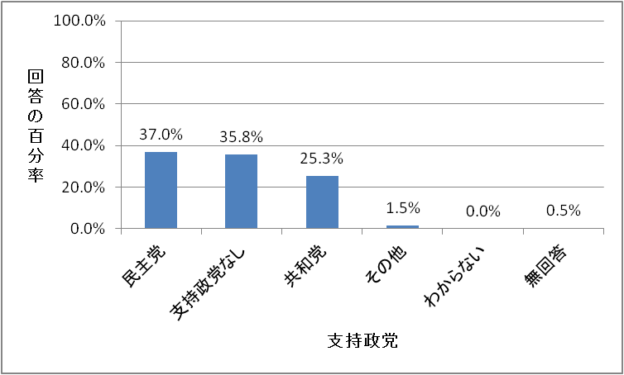
図2.1 支持政党に関する棒グラフ

Slide 11
順序尺度での測定と図示
順序尺度では，反応カテゴリの間に順序関係がある．
行動頻度を自己申告させる調査項目は，不正確さをできるだけ排除する．
  「しばしば」はどれぐらいの頻度なのか？
分布を示すグラフは，量的変数の場合と同じく，ヒストグラムを用いる．（テキスト）
  棒グラフでもよい

Slide 12
行動頻度をたずねる項目の例：あなたはふだん iPhone をどの程度使っていますか？ 最も近い使用頻度を次から選んでください．
  ほぼ毎日使っている
  １週間のうち２，３日は使っている日がある
  たまに使っている（使う日が１週間に１日あるかどうかという程度）
  ほとんど，あるいは，まったく使っていない
調査日：2011年10月14日
参加者：１年生必修科目「統計入門」の受講者55名（2年生4名，3年生1名を含む）
Notes:
行動頻度をたずねるテキストでの例は，マリファナの使用頻度．

Slide 13
図 配布された iPhone の使用頻度 （N = 55）

Slide 14
図 配布された iPhone の使用頻度 （N = 55）

Slide 15
連続測度に関する度数分布
量的変数（間隔尺度，比率尺度）では，分布を把握するために，測定階級（measurement class）を構成する．
  階級（class）：測定値の存在する実数範囲を，連続するいくつかの範囲に分割したもの．
  階級の数は，大まかな目安として，６から20ぐらい．

Slide 16
累積分布
累積度数（cumulative frequency）：順序尺度以上で測定された度数分布において，ある反応カテゴリ（あるいは，階級）以下に属する度数の総和．
累積百分率（cumulative percentage）：累積度数を，測定値の総数（N）に対する百分率で表したもの．

Slide 17
表2.11 アメリカ成人の幸福感に
関する累積度数分布表
段階 | 度数 | 百分率(%) | 累積度数 | 累積百分率
1 | 16 | 0.8 | 16 | 0.8
2 | 28 | 1.4 | 44 | 2.2
3 | 75 | 3.8 | 119 | 6.0
4 | 109 | 5.5 | 228 | 11.4
5 | 260 | 13.0 | 488 | 24.4
6 | 268 | 13.4 | 756 | 37.9
7 | 423 | 21.2 | 1,179 | 59.0
8 | 491 | 24.6 | 1,670 | 83.6
9 | 212 | 10.6 | 1,882 | 94.2
10 | 115 | 5.8 | 1,997 | 100.0

Slide 18
パーセンタイル
パーセンタイル（percentile）：その値以下の観測値の百分率が所与の値（たとえば，50%）となる，反応カテゴリや値．
累積百分率分布表からは，いくつかのパーセンタイルを読み取ることができる．
  例：表2.11 のデータでは，59パーセンタイルは7.5（第7段階の上限が7.5であると考える）となる．

Slide 19
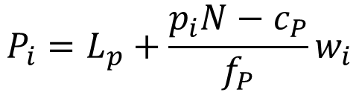
パーセンタイルの計算
（累積）度数分布表から，以下の計算式で，i パーセンタイル P_{i} を求めることができる．
  L_{p}：i パーセンタイルを含む区間の下側の境界
  p_{i}：比率で表した i パーセンタイル
  C_{p}：P_{i} を含む区間未満までの累積度数
  f_{p}： i パーセンタイルを含む区間の度数
  W_{i}： P_{i} を含む区間の幅
$$P_{i}=L_{p}+\frac{p_{i}N−c_{P}}{f_{P}}w_{i}$$

Slide 20
パーセンタイルの計算（表2.12）
測定値１あたり，面積１の正方形を積み上げてヒストグラムを作ると考える．
90パーセンタイル = 左側の面積が24*0.9
上限$12,000.50の階級までで面積18（あと3.6）
次の階級の面積は5だから，ここから面積3.6を縦に切り取る点を求める．
階級の幅は$2,000だから，境界値$12,000.50 に$2,000 * (3.6/5) を加えれば，これが90パーセンタイル．

Slide 21
表2.12 24か国の１人当たり国民
総生産（GNP）の累積分布表
１人当たりGNP | 度数 | 累積度数 | 累積百分率
$2,000.50 -- 4,000.50 | 2 | 2 | 8.33
$4,000.50 -- 6,000.50 | 4 | 6 | 25.00
$6,000.50 –- 8,000.50 | 1 | 7 | 29.17
$8,000.50 –- 10,000.50 | 5 | 12 | 50.00
$10,000.50 –- 12,000.50 | 6 | 18 | 75.00
$12,000.50 –- 14,000.50 | 5 | 23 | 95.83
$14,000.50 –- 16,000.50 | 1 | 24 | 100.00
テキストの表での階級は，$2,001 – 4,000, $4,001 – 6,000, … $14.001 -- $16.000 となっている．上の表では，階級の境界として，真の境界を考えている．ヒストグラムの横軸が連続量であると考えると，真の境界がわかる．

Slide 22
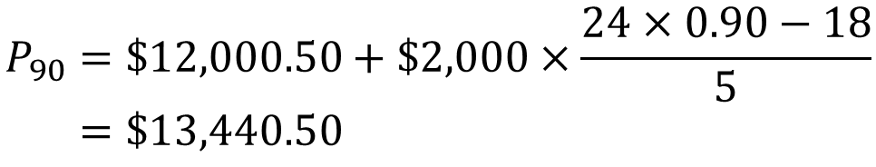
$$P_{90}=\$12,000.50+\$2,000×\frac{24×0.90−18}{5}=\$13,440.50$$
5:3.6
階級幅$2,000
$12,000.50

Slide 23


累積度数分布の折れ線グラフでの
三角形の相似を利用した計算
23
$$24×0.9$$
18
12,000.50
x
14,000.50
$$2,000∶\left(x−12,000.50\right)=\left(23−18\right)∶\left(24×0.9−18\right)$$
$$5\left(x−12,000.50\right)=2,000\left(24×0.9−18\right)$$
$$x=12,000.50+\frac{24×0.9−18}{5}$$

Slide 24
分位数
パーセンタイルは分位数（quantile）の特別な場合．
他によく用いられる分位数として，四分位数（quartile）がある．
  第1四分位数 Q₁ = P₂₅
  第2四分位数 Q₂ = P₅₀（中央値）
  第3四分位数 Q₃= P₇₅
分位数の計算には，いくつかの異なった方法がある．計算方法により，数値が多少異なる．

Slide 25
練習問題
表2.12の累積度数分布表から，ヒストグラムの面積を分割するという考え方に基づいて，３つの四分位数を計算しなさい．
  これはわかりやすい値になる（テキスト p.47）．テキストでの Q₃ の計算に誤植あり．
  30パーセンタイルも計算してみよ．

Slide 26
第３章：度数分布の記述
分布のひずみ
多様性指数・質的変動指数
箱ひげ図
変動係数

Slide 27
分布の歪み
非対称な分布を歪んだ分布（skewed distribution）と呼ぶ．
  正の歪み（positive skew）：右すそが長い
  負の歪み（negative skew）：左すそが長い
歪んだ分布では，平均値，中央値，最頻値が異なる．（例：少数の人だけが高給の企業）
  平均値よりも中央値の方が，代表値として適切かもしれない．

Slide 28
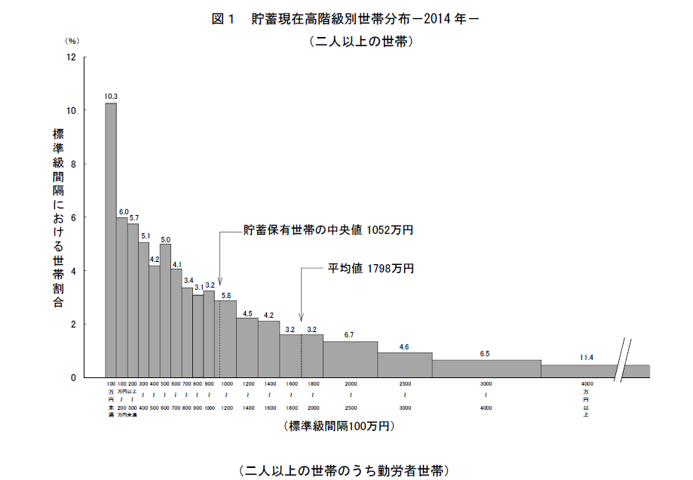
正に歪んだ分布の例
家計調査報告（貯蓄・負債編）－平成26年（2014年）平均結果速報－
http://www.stat.go.jp/data/sav/sokuhou/nen/index.htm

Slide 29
負に歪んだ分布の例
テキスト図3.2 （p.59）

Slide 30

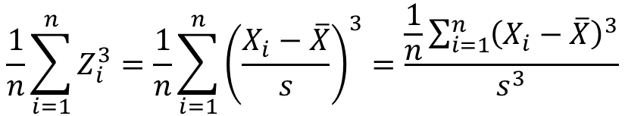
量的変数での分布の歪みの程度を表す統計量として，歪度（skewness）がある．
  標準化した測定値の，３乗の平均
  平均のまわりの３次のモーメントを，標準偏差の３乗で割った値．
$$\frac{1}{n}\sum_{i=1}^{n}{Z_{i}^{3}}=\frac{1}{n}\sum_{i=1}^{n}{{\left(\frac{X_{i}−\overline{X}}{s}\right)}^{3}}=\frac{\frac{1}{n}\sum_{i=1}^{n}{{\left(X_{i}−\overline{X}\right)}^{3}}}{s^{3}}$$
$$s=\sqrt{\frac{1}{n}\sum_{i=1}^{n}{{\left(X_{i}−\overline{X}\right)}^{2}}}$$

Slide 31

多様性指数
多様性指数（index of diversity）：質的変数の変動を表す測度のひとつ．観測値全体からランダムに抽出した２つの観測値が，異なったカテゴリに属している確率．カテゴリ数を K ，i 番目のカテゴリに含まれるケースの比率を p_{i} として，
$$D=1−\sum_{i=1}^{K}{p_{i}^{2}}$$
Notes:
テキストでは「母集団から無作為に抽出した」（p.64）と書かれているが，スライドのような表現が妥当だろう．

Slide 32
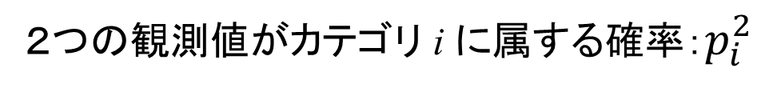
カテゴリ | 1 | 2 | ・・・ | K
比率 | p₁ | p₂ | ・・・ | p_{K}
２つの観測値をランダムに抽出する．
２つの観測値がカテゴリ i に属する確率：$p_{i}^{2}$
２つの観測値が同一のカテゴリに属する確率：$\sum_{i=1}^{K}{p_{i}^{2}}$
２つの観測値が異なったカテゴリに属する確率：$1−\sum_{i=1}^{K}{p_{i}^{2}}$

Slide 33
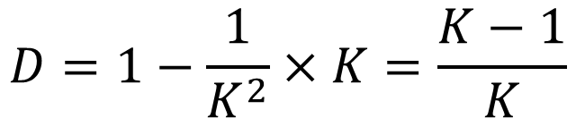
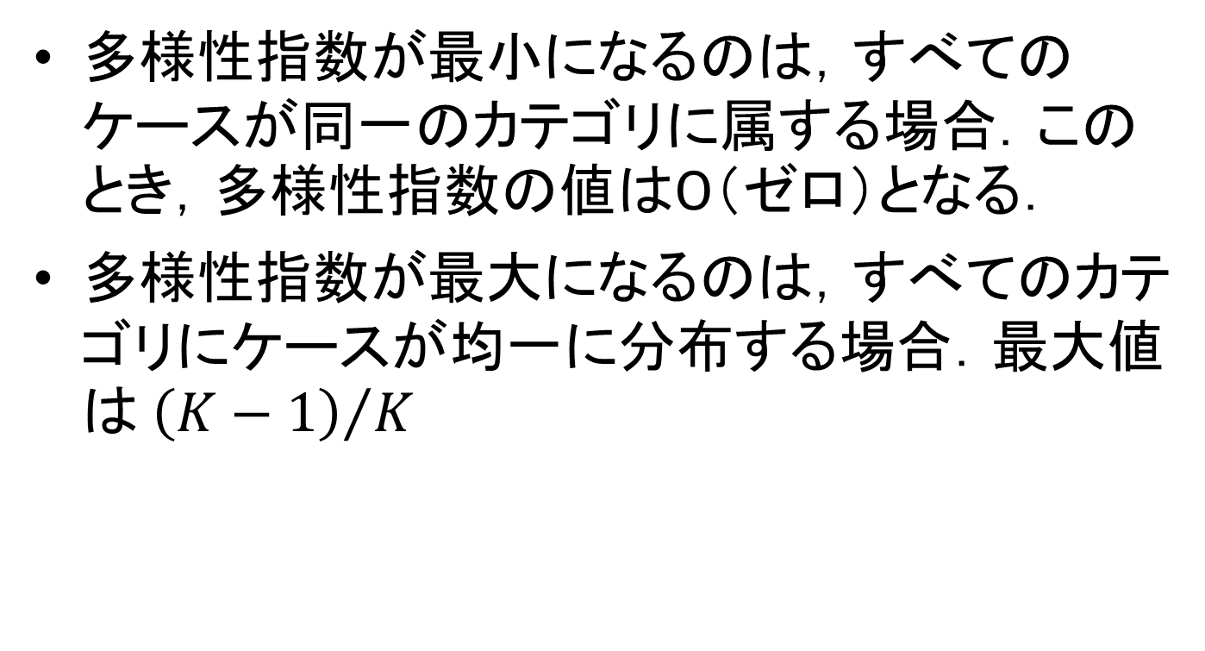
多様性指数が最小になるのは，すべてのケースが同一のカテゴリに属する場合．このとき，多様性指数の値は０（ゼロ）となる．
多様性指数が最大になるのは，すべてのカテゴリにケースが均一に分布する場合．最大値は ${\left(K−1\right)}/K$
$$D=1−\frac{1}{K^{2}}×K=\frac{K−1}{K}$$

Slide 34

質的変動指数
質的変動指数（index of qualitative variation）：多様性指数を標準化し，カテゴリ数によらず最小値０，最大値１としたもの．
データから計算される D を，D がとりうる最大値で割ったもの．
章末問題 27, 28, 29 に取り組んでみよ．
$$IQV=\frac{K}{K−1}D$$

Slide 35
箱ひげ図（box-and-whisker diagram）
量的変数での測定値の分布を示す．探索的データ解析（exploratory data analysis, EDA）で用いられる技法のひとつ（テキストp.71）．
  描き方にはいくつかのバリエーションがある．
EDAは，与えられたデータに含まれる生きた情報を最大限に取り出すことを目指して，データを探索的に解析する統計的手法の総称（『統計用語辞典』新曜社）

Slide 36
箱ひげ図の描き方のひとつ
第１四分位数（Q₁），第３四分位数（Q₃）を両端とした箱（長方形）を描く．
  テキストの説明（p.73）では「ヒンジ」を用いている．
中央値の位置で線を入れ，箱を２分割する．
箱の両端から 1.5*IQR の範囲で，最も外側にある測定値まで「ひげ」をのばす．
  四分位範囲 IQR（interquartile range）：
ひげの先より外側の値は外れ値（outlier）として図示する．

Slide 37
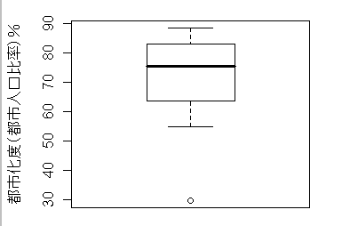
箱ひげ図の例
「第３四分位数
+ 1.5*IQR」
にある最大値
第３四分位数
中央値
第１四分位数
「第１四分位数
― 1.5*IQR」
にある最小値
外れ値
テキスト図3.5（p.74）
Notes:
高校数学では，ひげを最大値および最小値まで伸ばす．

Slide 38
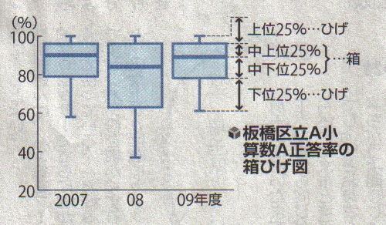
箱ひげ図による群比較
読売新聞2010年4月14日
教育ルネサンス No.1245
テキスト図6.4(p.168)も参照のこと

Slide 39
変動係数
変動係数（coefficient of relative variation）：量的変数として測定された，複数の分布の散らばりを比較するために用いる．
  平均が大きい分布は一般に分散も大きいので，単純に分散を比較するのではなく，標準偏差を平均で割って補正した方がよい場合がある．
  例：満点の異なるテスト間での得点分布の比較，物価が異なる時代間での所得格差の比較，など．

Slide 40
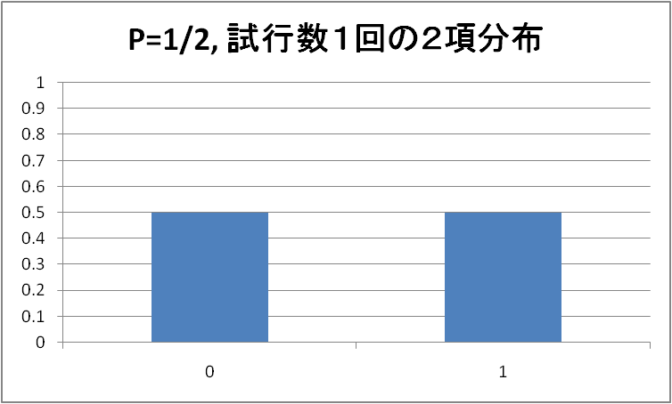
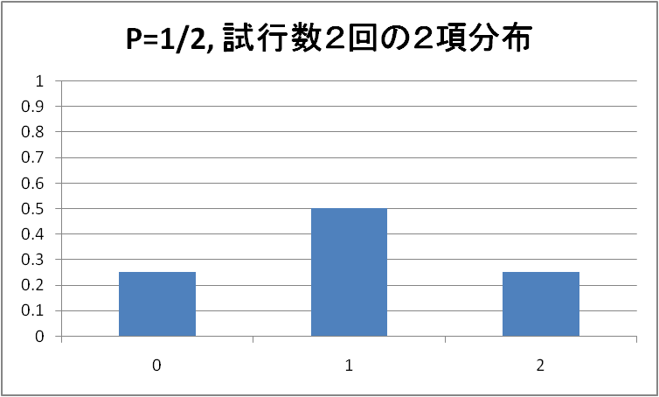
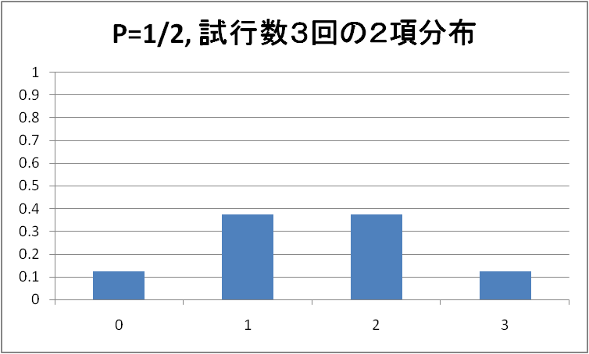
平均0.5, 標準偏差0.5, 変動係数1
平均1, 標準偏差0.707, 変動係数0.707
平均と標準偏差の単位は同じなので，
この係数は無単位．
平均1.5, 標準偏差0.866, 変動係数0.577

Slide 41
投資の分散効果
ひとつの投資が成功する確率を1/2として，成功回数の分布を考える．＜２項分布＞
投資先の数が多い方が，リスクが小さくなる．
  投資先の数が増えるにつれて，すべてが失敗する確率は小さくなっていく．
  単純には「リスク＝分散」．しかし，投資先が多くなると，成功回数の分散は大きくなる．
  平均値も大きくなっていることに注意．平均値が異なる場合に分散を評価するには，変動係数を考えるのが適切．
Notes:
参考文献：吉田耕作『直観的統計学』日経BP社（p.172）

